Slide 1
Data Preprocessing
Data Integration and Transformation

Slide 2
Data Preprocessing
About data
Why preprocess the data?
Descriptive data summarization
Data cleaning
Data integration and transformation
Data reduction
Discretization and concept hierarchy generation
Summary

Slide 3
数据集成
数据集成:
  把多个数据源的数据合并到一个一致的数据存储(如数据仓库)中
模式集成
  整合来自不同来源的元数据
  实体识别问题:识别来自多个数据来源的真实世界实体, 例如, A.cust-id ≡ B.cust-#
检测和解决数值冲突
  对于同一个真实世界实体，来自不同来源的属性值不同
  可能的原因: 不同的表示, 不同的范围, e.g., 十进制 vs. 英式单位

Slide 4
处理数据整合中的冗余问题
当整合多个数据库的数据时，多余的数据经常出现
  对象识别: 同一个属性或者对象在不同的数据库或许有不同的名字
  导出性数据: 一个属性可能是另一个表中的派生属性, e.g., annual revenue（年度税收）
多余的属性可以通过相关性分析检测
仔细的对多个来源的数据进行整合，或许可以帮助减少冗余和不一致，提高挖掘速度和质量

Slide 5
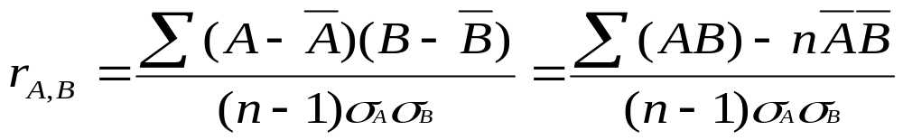


相关性分析(数字数据)
相关系数（也叫皮尔逊积矩系数）
  其中， n 是元组的个数, 分别是A和B的均值, σ_{A} 和 σ_{B} e分别是A和B的标准差， Σ(AB) 是 AB 叉积的和.
如果 r_{A,B} > 0, A 和 B正相关 (A的值随B的值增加而增加 。值越大， 相关性越强
r_{A,B} = 0: 独立; r_{A,B} < 0：负相关

Slide 6
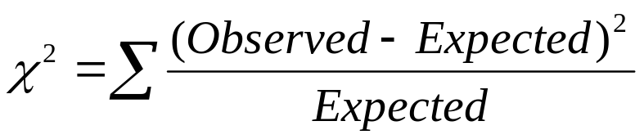
相关性分析(类别数据)
Χ² 卡方检验
Χ² 的值越大, 变量相关性越高
对Χ² 的值贡献最高的是那些与期望值相差甚远的实际计数
相关性并不意味着因果关系
  # of hospitals and # of car-theft in a city are correlated
  两者都与第三个变量相关: 人口

Slide 7
卡方计算: 一个例子
 | Play chess | Not play chess | Sum (row)
Like science fiction | 250(90) | 200(360) | 450
Not like science fiction | 50(210) | 1000(840) | 1050
Sum(col.) | 300 | 1200 | 1500
Χ² 计算(括号中的数字是基于两类数据分布计算出的期望频率)
它显示在这个小组中，喜欢科幻小说和下象棋有相关性

Slide 8
数据转换
Smoothing（平滑）: 除去数据的噪音
Aggregation（聚合）:概括, 构造数据立方体
Generalization（泛化）: 概念层次攀升
Normalization（规范化）: 设定在一个特定的小的范围内
  最小值最大值规范化
  z-score规范化
  小数定标规范化
属性构造
  对指定的对象构造属性

Slide 9

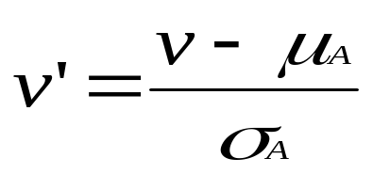

数据转换: 规范化
最小值最大值规范化
z-score规范化 (μ: 均值, σ: 标准差)
小数定标规范化
其中， j 是最小的整数，因此Max(|ν’|) < 1

